Slide 1
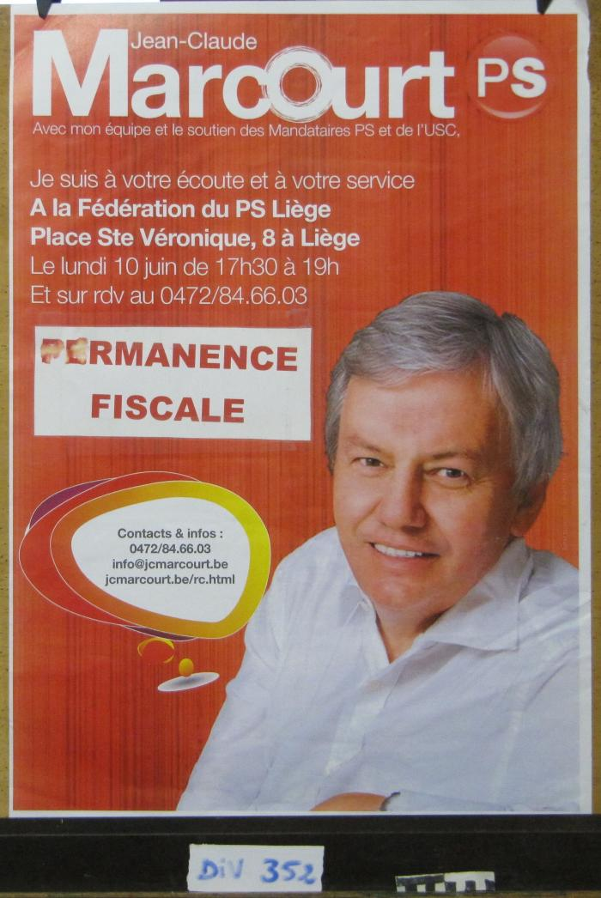
Jean-Claude Marcourt : permanence fiscale (ARC-C AFF DIV 0352)

Slide 2
Gouvernement MR - NVA : suédois ou ikéomikaze ? (ARC-C AFF DIV 0356)

Slide 3
Assemblée fédérale (ARC-C AFF DIV 0358)

Slide 4
Mutuelle et coopérative d'assurances (ARC-C AFF DIV 0359)

Slide 5
Politiquement incorrect ? (ARC-C AFF DIV 0361)

Slide 6
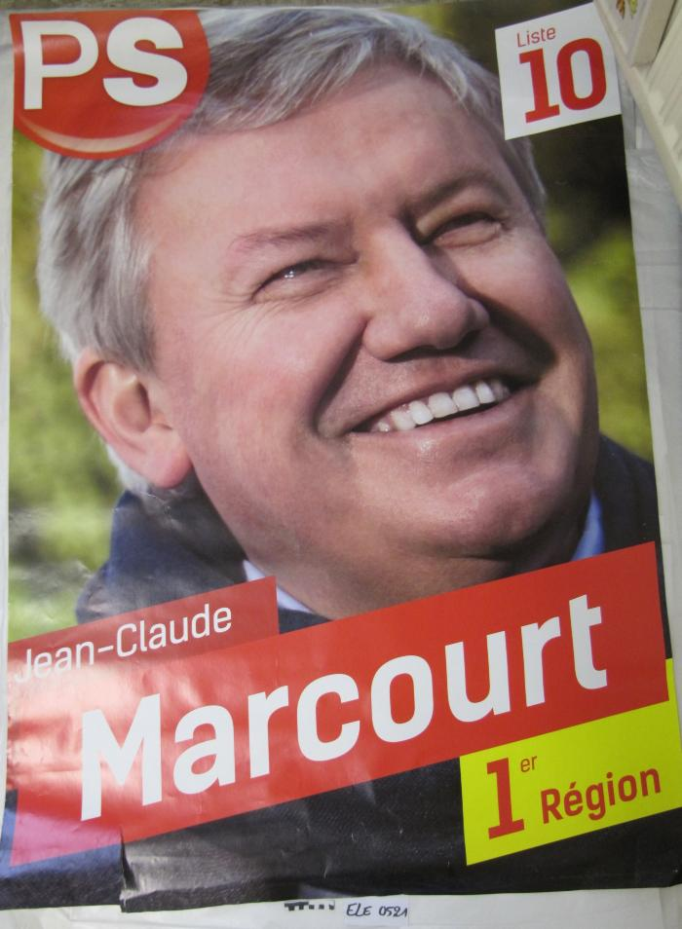
Jean-Claude Marcourt : 1er Région (ARC-C AFF ELE 0521)

Slide 7
Jean-Claude Marcourt : 49e à la Commune (ARC-C AFF ELE 0583)

Slide 8
Jean-Claude Marcourt : parce que c'est le moment de changer d'Europe : 1er à l'Europe (ARC-C AFF ELE 0630)

Slide 9
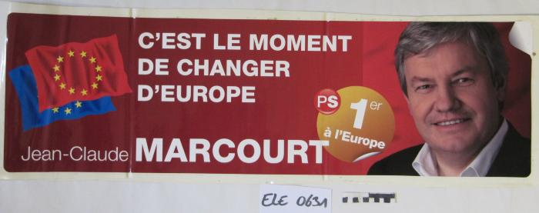
Jean-Claude Marcourt : parce que c'est le moment de changer d'Europe : 1er à l'Europe (ARC-C AFF ELE 0631)

Slide 10
Jean-Claude Marcourt : 1er à l'Europe (ARC-C AFF ELE 0632)

Slide 11
Cartes de voeux et invitations 2016 (ARC-C CAR 2016)
July 17 2014 at 4:07:42

Slide 12
Cartes de voeux et invitations 2017 (ARC-C CAR 2017)
July 17 2014 at 4:07:42

Slide 13
Cartes de voeux et invitations 2018 (ARC-C CAR 2018)
July 17 2014 at 4:07:42

Slide 14
En traversant l'ancien monde : témoignages, portraits et autres traces (BIB 18057)

